Slide 1



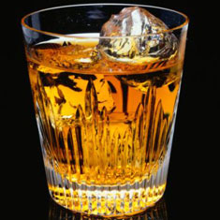



Slide 2

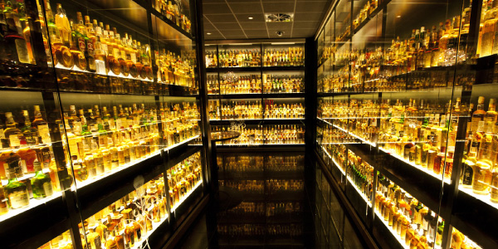
La colección más grande de whiskys (güisquis según la RAE) del mundo, la Diageo Claive Vidiz, tiene 3.384 botellas y se encuentra en Edimburgo.

Slide 3
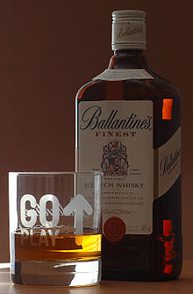
Empecemos por lo primero: ¿De qué está hecho el verdadero whisky escocés?
De agua, cereal, y levadura. La calidad del agua es un factor determinante y por eso los escoceses llaman al whisky “el agua de la vida”.

Slide 4
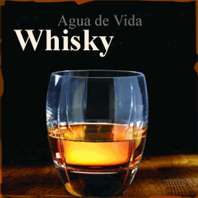
¿Cuántas clases de whisky escocés existen?
Hay dos sólamente: El de malta y el de grano. El primero sólo se hace de cebada malteada y el segundo es la mezcla de varias maltas. El whisky de una sola malta (single malt) se produce en una destilería. El de grano mezcla el producido de varias destilerías.

Slide 5
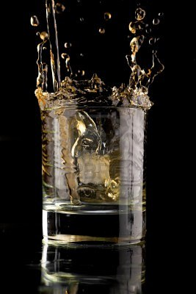
¿Cuál de los dos se consume más, el de malta o el de grano?
El whisky mezclado ocupa el 95% del mercado mundial. Los escoceses de una sola malta sólo representan el 5%. Uno de cada 50 empleos depende de esta industria.

Slide 6
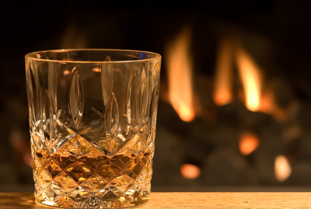
¿O sea, que marcas que conocemos como Johnnie Walker, Buchanan’s y Old Parr, entre otras, son producto de mezclas?
Exactamente. La gran mayoría de whiskys, a la larga, son la suma de varios whiskys.

Slide 7
¿Desde cuándo existe la práctica de la mezcla o blend?
El pionero de esta práctica fue Andrew Usher en Edimburgo, a comienzos de 1860. Todo surgió porque el whisky de malta tenía un sabor muy fuerte y no era una bebida ideal para todos los días. Al practicar las mezclas, su sabor se hizo más “digerible” e hizo que su consumo fuera posible a diario y en cualquier ocasión.

Slide 8
¿Cuántas destilerías hay en Escocia y por qué el sabor del whisky cambia tanto entre una y otra?
Hay más de cien destilerías en Escocia y cada una de ellas produce sus propias maltas. Unas están en “las tierras altas”, que están arriba de una línea imaginaria entre Dundee y Greewock (puntos extremos al este y el oeste del país); las “tierras bajas”, debajo de esa línea; otras, en el valle del río Spey, y otras, en Islay, una isla pequeña al oeste. Cada una tiene su manera de “tostar” el grano y el agua es muy diferente en cada lugar.

Slide 9
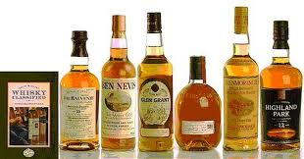
¿Cuándo un whisky se vuelve de lujo? ¿Cuándo es mucho mejor que otros whiskys?
La clave está en mezclar cuidadosamente varios whiskys de muchos años de añejamiento.

Slide 10
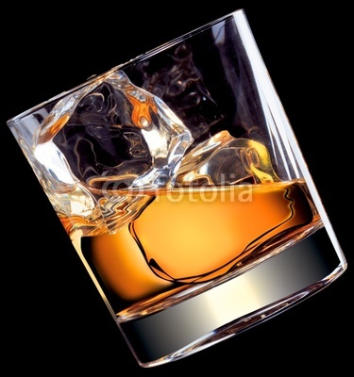
¿Cómo se llevan a cabo esas mezclas, cómo se miden, cuánto porcentaje hay de malta y cuánto de grano?
Es como con la Coca-Cola: Nunca se sabrá la fórmula. Cada marca tiene su secreto sobre las proporciones o los porcentajes, pero una mezcla promedio parte de diez whiskys diferentes y puede llegar hasta 50.

Slide 11
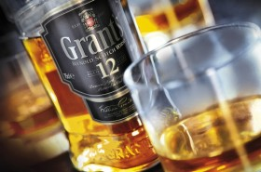
Cuando uno ve en la etiqueta que dice 8, 12 ó 18 años, ¿Eso quiere decir que todos los whiskys que hacen parte de la mezcla tienen esa edad?
No. Esa etiqueta se refiere a la edad mínima que tiene el más joven de todos los whiskys que hacen parte de la mezcla que se ofrece en la botella. Si dice 12 años es porque el más joven debe tener al menos esa edad.

Slide 12
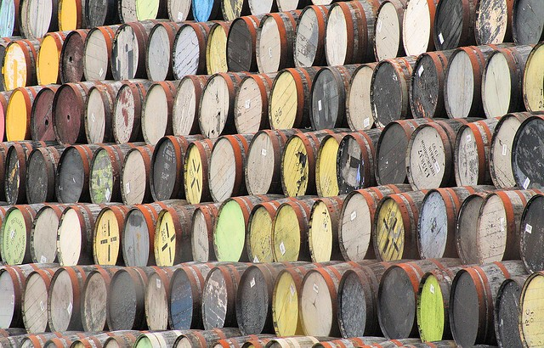
¿Cuál es la edad mínima de un whisky?
Por ley, en Escocia ningún whisky puede tener menos de tres años y deben añejarse en barriles de roble que no excedan los 700 litros de capacidad.

Slide 13
Si uno compra un whisky que dice en la etiqueta de la botella “12 años” y lo guarda un par de años más, ¿el whisky se sigue añejando?
No, la botella no añeja, ese proceso sólo ocurre en la barrica. No vaya a cometer el error de guardarlo en un armario de su vivienda para
ver si le sabe mejor en unos meses.

Slide 14
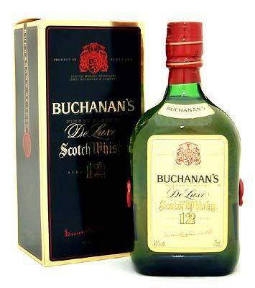
¿Es cierto que los escoceses no toman Buchanan’s?
Esta marca sólo se distribuye en América Latina y en el mercado hispano de Estados Unidos.

Slide 15
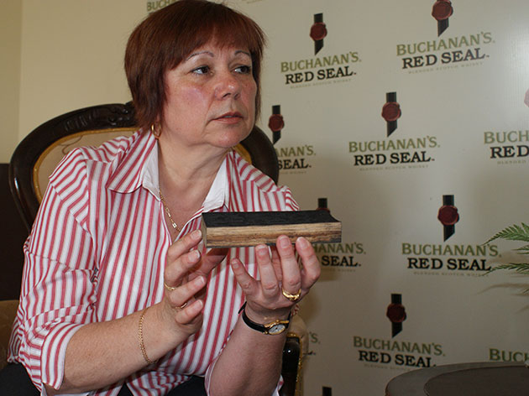
¿Quién es Maureen Robinson, cuya firma está estampada en el Buchanan’s Red Seal?
Maureen Robinson es una de las pocas mujeres master blender que existen hoy en día.
Y ella - química de profesión y con un sentido del olfato muy desarrollado - creó esta mezcla que lleva su sello. Actualmente vive en Edimburgo y le damos este dato sobre ella: jamás se ha emborrachado. Mucho olfato, mucho buche, pero poco de mandarse un “fondo blanco”.

Slide 16
¿Qué es un master blender?
Es un maestro mezclador. Es quien se dedica a probar maltas diariamente para luego mezclarlas y crear whiskys. El olfato es su principal herramienta de trabajo y dura años en lograr esa virtud.

Slide 17
¿Cuál es la diferencia entre el whisky y el bourbon?
El bourbon es whisky, pero hecho en los Estados Unidos de Norteamérica. Su nombre viene de una población donde se produjo originariamente: Bourbon County (Kentucky). Está hecho principalmente de maíz, se añeja en barricas nuevas, traídas de Escocia, que luego vuelven a su país de origen para ser usadas otra vez. El scotch se añeja en barricas que primero añejaron bourbon.

Slide 18
¿Por qué el whisky es tan propio de Escocia? ¿Acaso no se puede hacer en otro país?
Poder hacerse, se puede. De hecho, muchos países tratan de hacer su propio scotch, pero el resultado no es igual. Escocia tiene una calidad de agua única y un clima que permite que en el proceso de maduración la temperatura sea estable (no hay que olvidar que son muchos años en barriles).
El exceso de sol es muy perjudicial para la maduración del whisky.

Slide 19
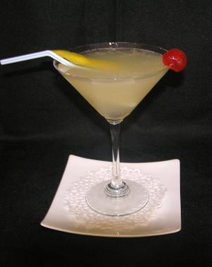
¿Se pueden hacer cócteles con whisky?
Por supuesto. Hay varios famosos: El whisky sour, por ejemplo, que se hace normalmente con dos shots de escocés, un shot de sumo de limón, uno de zumo de naranja y azúcar.

Slide 20
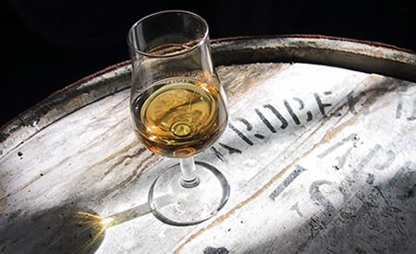
¿Cuál es la copa ideal para tomar whisky?
Una copa no muy alta, ancha en la parte de abajo y angosta en la boca. Esta copa es ideal para catas, principalmente. No lo tome en un vaso de plástico ni en el tarro de mermelada que ha lavado y que usa para tomarse el zumo de naranja.

Slide 21
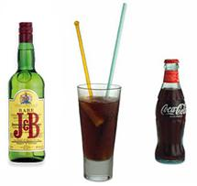
¿Es un error mezclarlo con Red Bull o Coca-Cola?
Los expertos son muy diplomáticos con la respuesta. Si le sabe bien y no le da pena, puede echarle hasta masato. Al final, lo importante es que quien lo tome, lo disfrute como prefiera.

Slide 22
Pero si la decisión dependiera de un experto, ¿cuál es la mejor manera de tomarse un whisky fino?
Si realmente quiere saborearlo, degustarlo e intentar sentir eso que llaman “aromas” y “finales”, lo recomendable es servir primero un vaso de agua aparte, muy frío, y tomar un poco, incluso hacer un buche si quiere. Esto es para refrescar la boca y la garganta. El segundo paso es tomar un sorbo puro de whisky para sentir la calidad. Le sugerimos que lo haga solo en su casa, con amigos como mucho, no se le ocurra hacer buches de agua delante de la dama con la que está saliendo.

Slide 23
¿Qué se entiende por las “piernas” del whisky?
Cuando usted sirve un poco de whisky en un vaso transparente, lo toma y lo pone de nuevo verticalmente, verá que el licor se pega a los lados. Esas marcas que quedan son las piernas, que dejan ver la fortaleza alcohólica y la viscosidad del whisky. Los de mayor cuerpo tienen las piernas más largas, obviamente. Y los de menor cuerpo tienen piernas menos prominentes, como también es lógico.

Slide 24
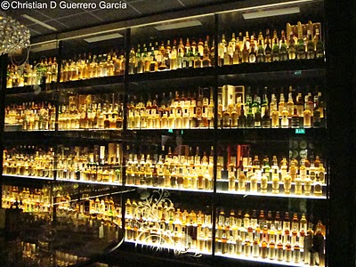
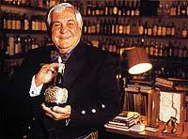
¿Cuál es la colección más grande de whisky?
Un brasileño, Claive Vidiz, estuvo 35 años recorriendo el mundo para comprar whiskys. La colección tiene 3.384 botellas y fue llevada desde São Paulo a Escocia, por Diageo, para exhibirla como lo que es: un museo del whisky. Para quien visite Edimburgo, está en la Milla Real.

Slide 25
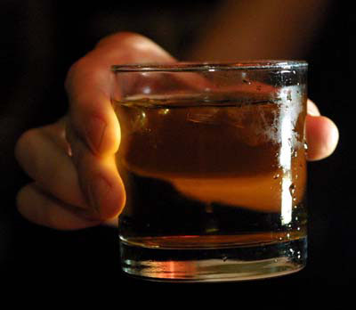
¡Salud!

Slide 26




Accede a la sección que desees desde aquí:
PPS Exclusivos
Dedicatorias | Fechas Especiales | Graciosos | Historia y arte | Lugares | Musicales
Naturaleza y Ciencias | Política | Reflexión | Religiosos | Románticos | Salud
Si deseas recibir pps periódicamente en tu correo electrónico subscríbete aquí:

